Slide 1
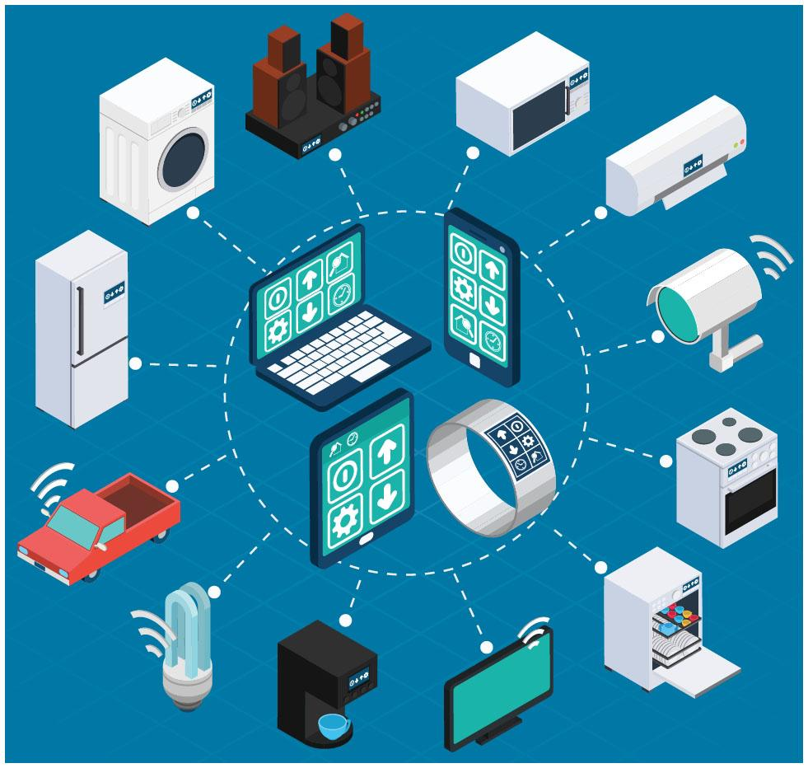
Développement d’environnement intelligent
420-KF1

Slide 2
Cours #1
Plan de cours
Définitions et vocabulaire relié à l’Internet des Objets
Exemples d’usage
Capteurs / actionneurs
Retour sur Raspberry Pi / capteurs - actionneurs

Slide 3
“L'Internet des objets” ou “IoT” (The Internet of Things) :
C'est l’expression que vous avez peut-être lue ou entendue en relation avec notre monde de plus en plus connecté. Mais qu'est-ce que cela signifie exactement ?

Slide 4
Qu’est-ce que l’Internet des Objets ?
Un objet capable d’émettre ou de recevoir des données, de transmettre ces données à une autre machine ou à un autre objet connecté par l’intermédiaire d’un réseau de communication.
Ouf !
En gros:
l'Internet des Objets ou IoT fait référence aux objets du quotidien qui communiquent aussi bien avec vous qu'avec d'autres appareils via Internet.

Slide 5
Mais que sont ces objets ?
Il est estimé qu’il y avait 500 millions d’objets connectés en 2003, qu’il y en a 25 milliards en 2015, plus de 50 milliards en 2020 et qu’il y en aura plus de 100 milliards en 2025.
Caméras
Lunettes
Porte-clés
Lampes
Balances
Montres (smartwatches)
Moniteurs d’activités
Vêtements
Robot mobile
Drone
Même une place de stationnement peut devenir un objet connecté !

Slide 6
On dit connecté. Mais connecté à quoi ?
Les objets ont besoin d’être connecté par l’intermédiaire d’un réseau. Ce réseau est habituellement Internet.
Un objet pourra donc transmettre des données ou en recevoir. Ces données sont habituellement envoyées ou reçues, sans fil (WiFi), par bluetooth ou autre dispositif. Ces données pourraient ensuite transigées par Internet pour atteindre un ordinateur ou un autre objet connecté.

Slide 7
Des réseaux hétérogènes et plusieurs protocoles de communication
Plusieurs réseaux pour communiquer:
Réseaux personnels (Bluetooth, wifi, Ant+)
Réseaux batiments (BLE industriel, RFID, Zigbee,z-Wave, wifi, etc…)
Réseaux à grande échelle LPWAN (Lora et SigFox)

Slide 8
Des réseaux hétérogènes et plusieurs protocoles de communication
Plusieurs protocole pour envoyer les données et les récupérer:
CoAP
XMPP
AMQP
MQTT

Slide 9
3 types d’objets
Objets connectés simples
Doté d’éléments de type émetteur-récepteur et possède des capacités lui permettant de dialoguer à distance.
Objets intelligents
+ équipé de logiciels capables de transformer l’information ou de la produire d’une autre façon et non pas seulement de l’envoyer en brute. (microprocesseur, capteur…)

Slide 10
3 types d’objets
Objets intelligents autonomes
+ effectuer des tâches plus avancées.
Par exemple, analyser son environnement et prendre un certain nombre de décisions et agir en fonction de ces décisions.

Slide 11
On a nécessairement besoin de capteurs et d’actionneurs
Capteurs:
il s'agit de dispositifs électronique permettant de mesurer quelque chose et d'en donner une valeur sur une échelle (pour les capteurs analogiques) ou d'en donner un état de type 0 ou 1, comme par exemple ouvert ou fermé (pour les capteurs numériques).
Actionneurs:
il s'agit de dispositifs qui permettent de produire une action dans le système. Par exemple:
faire avancer ou reculer des moteurs
ouvrir ou fermer une valve d’eau
allumer ou éteindre une lumière
faire bouger un bras robotique

Slide 12
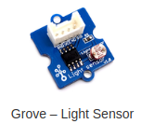
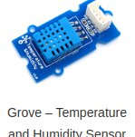
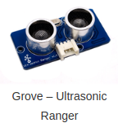
Exemples de capteurs
Capteurs analogiques:
La sortie peut prendre une infinité de valeurs continues. Le signal des capteurs analogiques peut être du type : sortie tension(voltage) ou sortie courant.
Exemples:

Slide 13
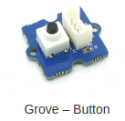
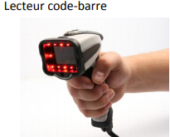
Exemples de capteurs
Capteurs numériques:
La sortie est une séquence d'états logiques qui, en se suivant, forment un nombre. La sortie est habituellement une valeur discrète.
(0 ou 1, ouvert ou fermé, valeur discrète (100, 10901)
Exemples:
Encodeur optique

Slide 14
Exemples d’actionneurs
Un vérin pneumatique ou hydraulique
Une lumière à incandescence qui s’allume ou s’éteint
Une LED qu’on allume ou éteint.
Un mouvement de rotation au moyen de moteurs
Un son produit avec enceinte acoustique

Slide 15
Exemples d’usage d’IoT ?
En logistique:
il peut s'agir de capteurs qui servent à la traçabilité des biens pour la gestion des stocks et les acheminements.
Environnement:
il est question de capteurs surveillant la qualité de l‘air, la température, le niveau sonore, l'état d'un bâtiment, etc.
En domotique:
l'IdO recouvre tous les appareils électroménagers communicants, les capteurs (thermostat, détecteurs de fumée, de présence...), les compteurs intelligents et systèmes de sécurité.
En santé:
montres connectées, bracelets connectés et d'autres capteurs surveillant des constantes vitales utilisés dans les hôpitaux.

